Slide 1
Střídavý proud
Třífázová soustava

Slide 2
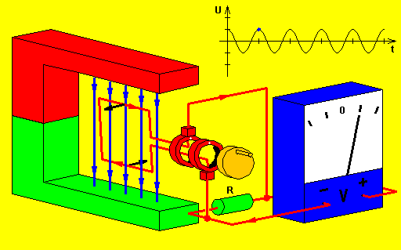
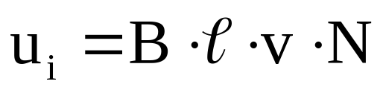
Vznik střídavého proudu
Střídavý proud vzniká v generátoru pohybem vodiče v magnetickém poli.

Slide 3
Vznik střídavého proudu
Podmínky vzniku harmonického střídavého proudu:
    Vodič se pohybuje v homogenním magnetickém poli.
    Vodič se pohybuje po kruhové dráze.
    Vodič se pohybuje konstantní rychlostí (konstantní otáčky rotoru).

Slide 4
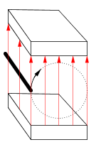
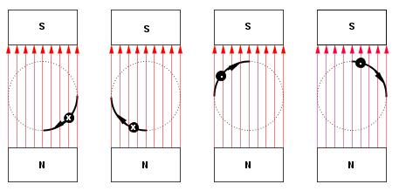
Vznik střídavého proudu

Slide 5
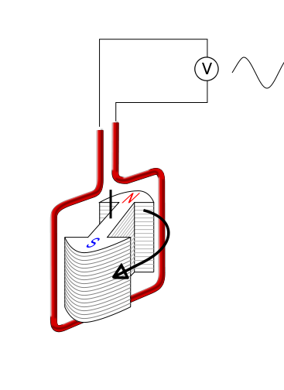
Vznik střídavého proudu
V praxi se často používá opačné uspořádání:
  Stator - pevná cívka
  Rotor - otáčející se magnet
(Odpadá složitá a nespolehlivá část umožňující připojení pohyblivé cívky do obvodu)

Slide 6
Více fázová soustava
Pokud bude mít stator více cívek, je možné získat několik různých napětí najednou:
  Velikost napětí je dána:
    počtem závitů
  Fázový posun závisí na:
    natočení cívky
  Frekvence závisí na:
    otáčkách magnetu
    (je stejná pro všechny fáze)

Slide 7
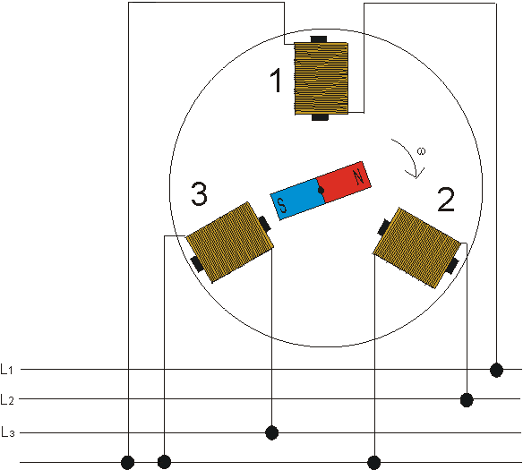
Třífázová soustava
V praxi se používá především třífázová souměrná soustava.
Cívky mají stejný počet závitů
a jsou vzájemně pootočeny o 120°.

Slide 8
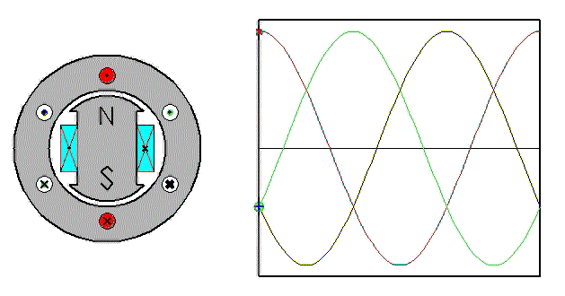
Vznik třífázového napětí
Ve vinutích se indukují tři napětí, která mají stejnou velikost, ale jsou vzájemně posunutá o 120°.

Slide 9
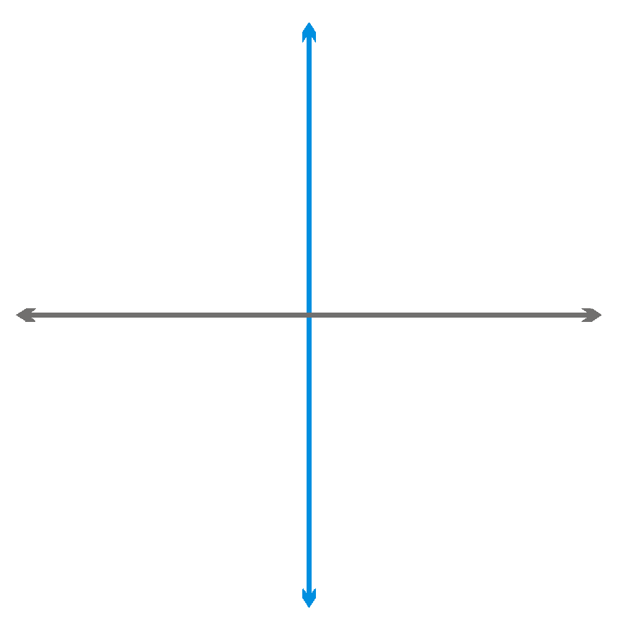
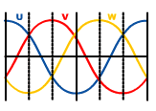
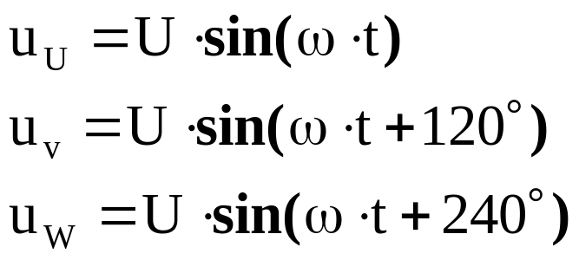
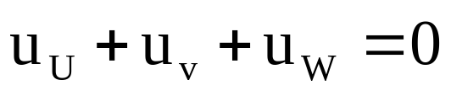
Napětí třífázové soustavy
u
U_{U}
t
U_{W}
U_{V}
Pro souměrnou soustavu platí:

Slide 10
Výhody třífázové soustavy
V třífázové soustavě jsou všechny výhody střídavého proudu doplněny o další výhody:
  Třífázové generátory a motory mají výhodnější vlastnosti (menší, lehčí levnější, spolehlivější).
  Přenos elektrické energie pomocí třífázové soustavy je hospodárnější.
  V třífázové soustavě je možnost získat více druhů napětí najednou.
  Na třífázovou síť je možné připojit jak jednofázové, tak i vícefázové spotřebiče.

Slide 11
Označování v třífázové soustavě
Pro rozvod se v třífázové soustavě používá čtyř případně pěti vodičů:
  L1, L2, L3 – fázové vodiče
  N – střední vodič
  PE – ochranný vodič
Svorky na zařízeních se označují některou variantou:
  U, V, W
  K, L, M
  A, B,C

Slide 12
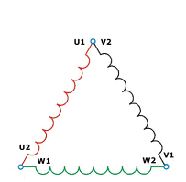
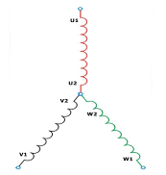
Způsoby zapojování spotřebičů do 3F soustavy
L₁
L₂
L₃
N
PE
10A
6A
Zásuvka
Světelný okruh
Zapojení jednofázového spotřebiče
Zapojení do trojúhelníku
Zapojení
do hvězdy

Slide 13

Druhy napětí v třífázové soustavě
Napětí fázové – Uf:
  napětí mezi fází a středním vodičem
  (L₁-N, L₂-N, L₃-N)
Napětí sdružené – Us:
  napětí mezi dvěma fázovými vodiči
  (L₁-L₂, L₂-L₃, L₃-L₁)
V sítích NN se používá U_{f}=230V a U_{S}=400V
U_{U}
U_{WU}
U_{uv}
U_{W}
U_{VW}
U_{V}

Slide 14
Způsoby zapojení třífázových zařízení
U
L₁
U
L₁
U_{WU}
U_{UV}
U_{U}
U_{W}
U_{V}
W
V
L₃
N
L₃
U_{VW}
W
V
L₂
L₂
Zapojení do trojúhelníku
Sdružené napětí (400V)
Zapojení do hvězdy
Fázové napětí (230V)

Slide 15
Další druhy vícefázových sítí
Dvoufázová:
  s posunem fází 90°:
    síť není souměrná
    použití: řízení servomotorů - rezolverový rozkladač (přenos informace úhlu natočení; třífázová varianta s posunem fází o 120°
    se nazývá selsyn)
  s posunem fází 180°:
    jde spíše o jednofázovou síť
    (nedokáže vytvořit točivé magnetické pole)
    používá se v USA 120 / 240 V

Slide 16
Další druhy vícefázových sítí
Třífázová nesouměrná:
  s různě velkými napětími
  s různými fázovými posuny
Vícefázové:
  5, 6 a 12 fázové soustavy:
    pokusy pro přenos energie
    nevýhodou je velký počet vodičů

Slide 17
Používané rozvodné sítě
Evropa: 230 / 400 V – 50 Hz
USA: 120 / 208 V -60 Hz
Železniční doprava (jednofázové):
  16,67 Hz (Německo, Rakousko, Švýcarsko)
  25 Hz (USA)
Letecká doprava:
  3x115 V – 400 Hz
Při nižší frekvenci mají elektromotory lepší kroutící moment při rozběhu, vyšší frekvence umožňuje konstruovat elektrické stroje lehčí.

Slide 18
Druhy třífázových zátěží
Při připojování třífázových zátěží (spotřebičů) může nastat několik situací odlišujících se:
  zapojením: hvězda trojúhelník
  velikostí impedancí: všechny stejné, různé
  počtem přípojných vodičů: 3 nebo 4
  impedancí středního vodiče
Dále budou popsány jednotlivé možnosti včetně základních vztahů.

Slide 19
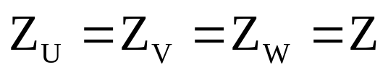
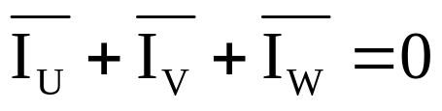
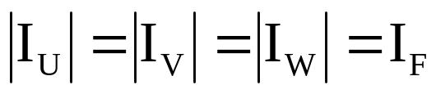
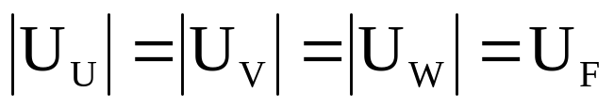
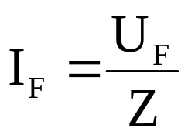
1. Souměrné třívodičové zapojení do hvězdy bez středního vodiče
L₁
U
I_{U}
Z_{U}
U_{U}
Z_{W}
Z_{V}
N
I_{W}
L₃
W
U_{W}
U_{V}
V
L₂
I_{V}

Slide 20
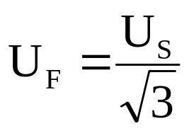
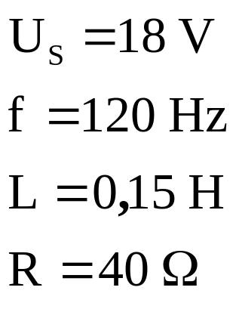



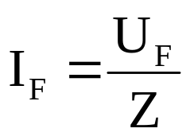
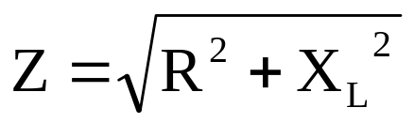


Příklad 240.1
Vinutí elektromotoru je zapojeno do hvězdy na třífázový zdroj se sdruženým napětím 18 V a frekvencí 120 Hz. Indukčnost jednoho vinutí je 0,15 H a odpor vinutí 40 Ω. Určete velikost proudu odebíraného z jednotlivých fází.

Slide 21
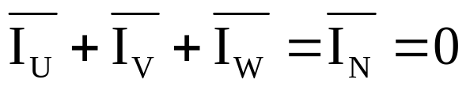
2. Souměrné čtyřvodičové zapojení do hvězdy se středním vodičem
L₁
U
I_{U}
Z_{U}
U_{U}
N
Z_{W}
Z_{V}
I_{W}
L₃
W
U_{W}
U_{V}
V
L₂
I_{V}
N
I_{N}=0

Slide 22
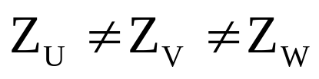
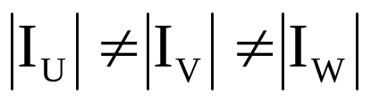
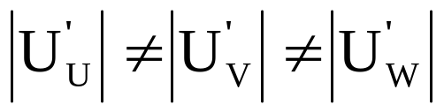
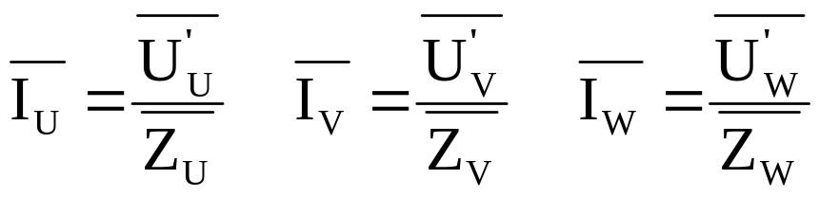
3. Nesouměrné třívodičové zapojení do hvězdy bez středního vodiče
L₁
U
I_{U}
Z_{U}
U_{U}’
N
Z_{W}
Z_{V}
I_{W}
L₃
W
U_{W}’
U_{V}’
V
L₂
I_{V}

Slide 23
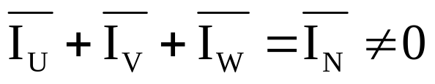

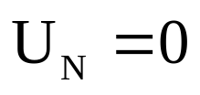
4. Nesouměrné čtyřvodičové zapojení do hvězdy se středním vodičem
L₁
U
I_{U}
Z_{U}
U_{U}
N
Z_{W}
Z_{V}
I_{W}
L₃
W
U_{W}
U_{V}
V
L₂
I_{V}
N
I_{N}≠0

Slide 24
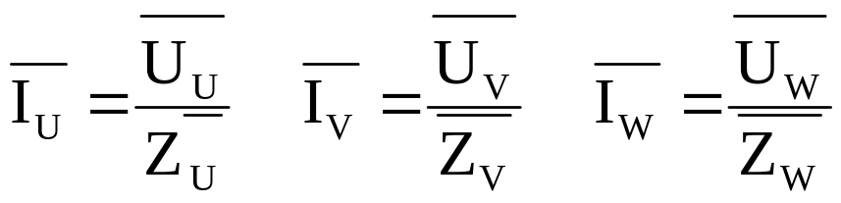
4. Nesouměrné čtyřvodičové zapojení do hvězdy se středním vodičem
Tato situace nastává pokud se do třífázové soustavy připojují jednofázové spotřebiče.
Čím větší nesymetričnost, tím větší bude proud středním vodičem I_{N}.
Při návrhu elektroinstalace v domech, bytech je proto potřeba dbát na rovnoměrné rozložení.

Slide 25
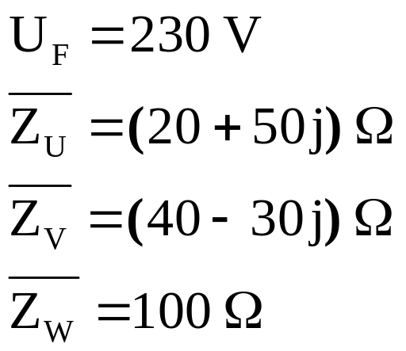
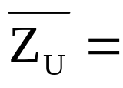
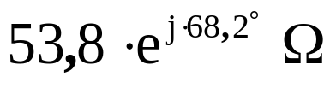
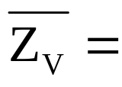
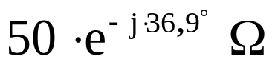
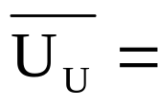
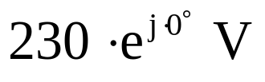
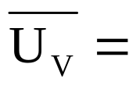
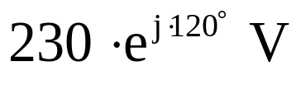
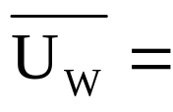
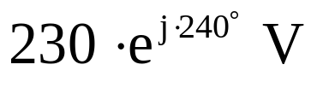
Příklad 240.2
Do třífázové soustavy jsou připojena nesouměrná zátěž.
Vypočtěte proudy jednotlivých fází a proud středním vodičem.
Nakreslete fázorový diagram.

Slide 26
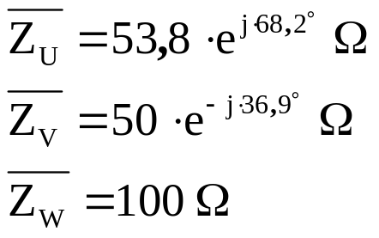
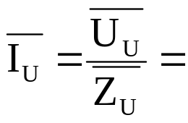


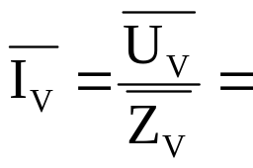


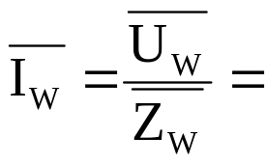


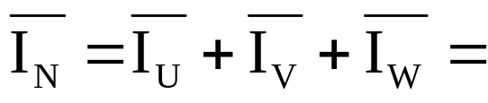


Příklad 240.2
U_{V}
I_{V}
U_{U}
I_{N}
I_{W}
I_{U}
U_{W}

Slide 27
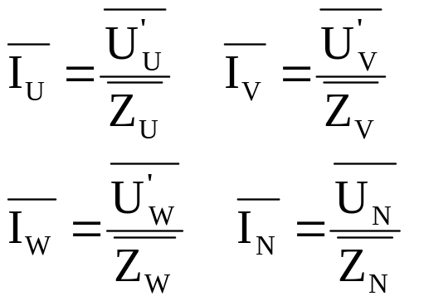
5. Nesouměrné čtyřvodičové zapojení do hvězdy se středním vodičem s impedancí na středním vodiči
L₁
U
I_{U}
Z_{U}
U_{U}’
N
Z_{W}
Z_{V}
I_{W}
L₃
W
U_{W}’
U_{V}’
V
L₂
I_{V}
N
I_{N}≠0
U_{N}

Slide 28
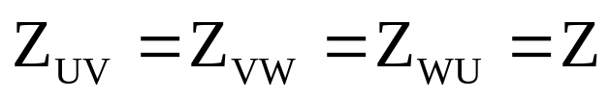
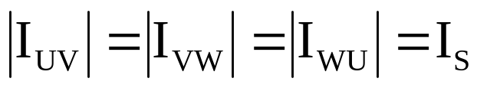
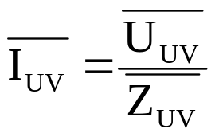






6. Souměrné zapojení do trojúhelníka
L₁
U
I_{U}
Z_{WU}
Z_{UV}
U_{WU}
U_{UV}
Z_{VW}
W
V
L₃
I_{W}
U_{VW}
L₂
I_{V}

Slide 29








7. Nesouměrné zapojení do trojúhelníka
L₁
U
I_{U}
Z_{WU}
Z_{UV}
U_{WU}
U_{UV}
Z_{VW}
W
V
L₃
I_{W}
U_{VW}
L₂
I_{V}

Slide 30
Transfigurace hvězda trojúhelník
Zapojení do hvězdy či trojúhelníka jde vzájemně zaměnit.
D
Y
U
U
Z_{WU}
Z_{UV}
Z_{U}
Z_{W}
Z_{V}
Z_{VW}
W
V
W
V

Slide 31


Transfigurace hvězda trojúhelník
Pro ekvivalentní obvod je nutné určit impedance
D→Y
Y→D

Slide 32






Transfigurace hvězda trojúhelník
Pro souměrnou soustavu lze vztahy zjednodušit:
D→Y
Y→D

Slide 33

Příklad 240.3
Elektrický stroj je složen ze tří cívek zapojených do trojúhelníku. Navrhněte ekvivalentní zapojení do hvězdy.

Slide 34
Příklad 240.3

Slide 35

Příklad 240.4
Topná těleso zapojené do hvězdy na napětí 230 V odebírá z jednotlivých fází proudy 10 A, 11 A, 8 A.
Navrhněte ekvivalentní zapojení do trojúhelníku.

Slide 36
Příklad 240.4

Slide 37



Výkon třífázové soustavy
L₁
U
I_{F}
I_{S}
U_{S}
U_{S}
W
I_{S}
V
L₃
I_{F}
I_{S}
U_{S}
L₂
I_{F}

Slide 38



Výkon třífázové soustavy
L₁
U
I_{U}
U_{U}
N
I_{W}
L₃
W
U_{W}
U_{V}
V
L₂
I_{V}

Slide 39



Výkon třífázové soustavy
Výsledné vztahy - platí jak pro zapojení do hvězdy tak do trojúhelníka
Činný:
Jalový:
Zdánlivý:

Slide 40









Příklad 260.5
Topné těleso má tři spirály s odporem 25 Ω.
Určete výkon zapojení do hvězdy a trojúhelníku
při zapojení tělesa do rozvodné sítě 230 / 400 V
Pouze činný výkon

Slide 41







Příklad 260.5
Spotřebič (topná spirála, motor,...) má
při zapojení do trojúhelníka 3x větší příkon
(a taky výkon) než při zapojení do hvězdy.

